Slide 1

IA
sandra.bringay@univ-montp3.fr

Slide 2
Qu’est-ce qu’une Intelligence Artificielle ?

Slide 3
Définition de l’Intelligence Artificielle
Dans l’Article 3 du règlement européen (AI Act), un système d’IA est défini comme :
  « un système basé sur une machine, conçu pour fonctionner avec différents niveaux d’autonomie et qui peut, après sa mise en service, présenter une capacité d’adaptation, et qui, pour des objectifs explicites ou implicites, déduit à partir des données reçues la façon de générer des résultats tels que des prédictions, du contenu, des recommandations ou des décisions susceptibles d’influencer des environnements physiques ou virtuels. »
https://artificialintelligenceact.eu/fr/article/3/

Slide 4
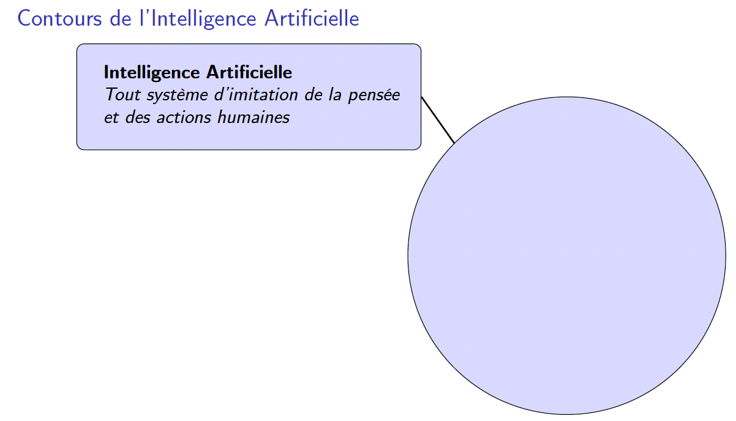
Contours de l’Intelligence Artificielle
J. Azé, 2025

Slide 5
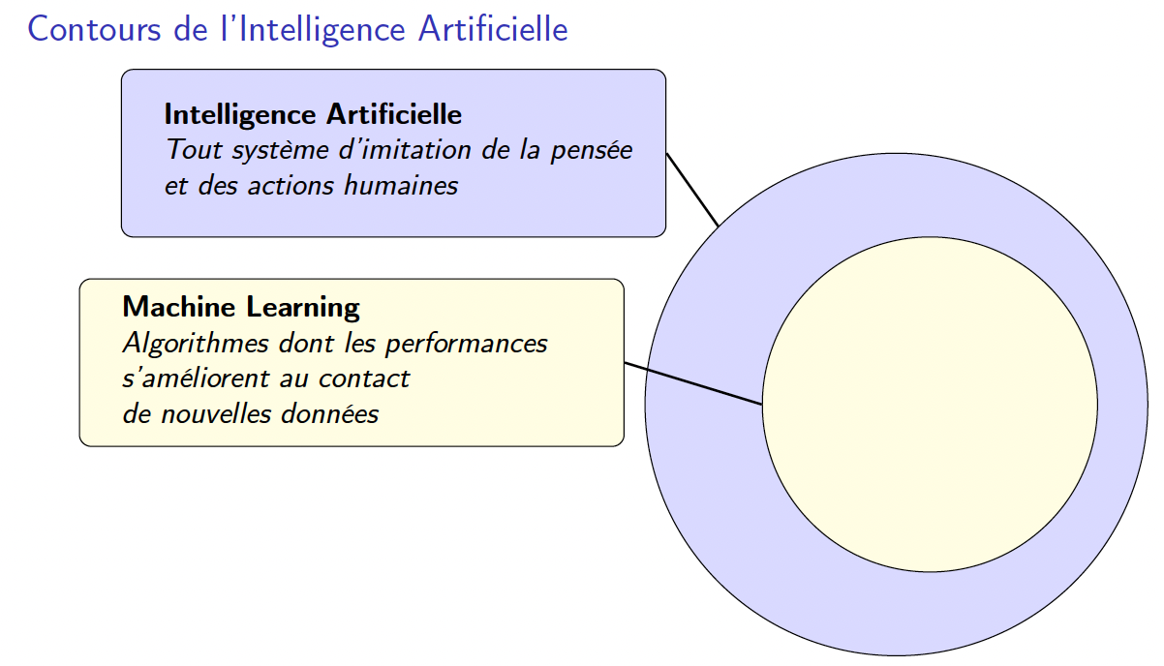
Contours de l’Intelligence Artificielle
J. Azé, 2025

Slide 6
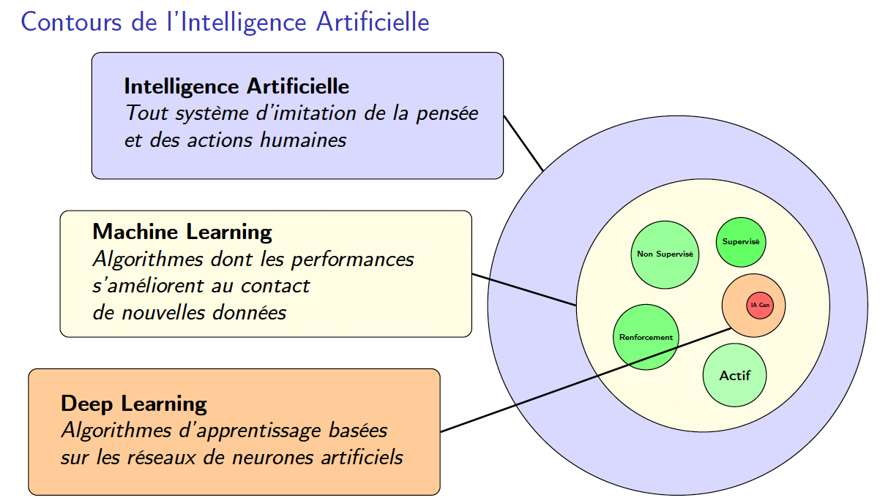
Contours de l’Intelligence Artificielle
J. Azé, 2025

Slide 7
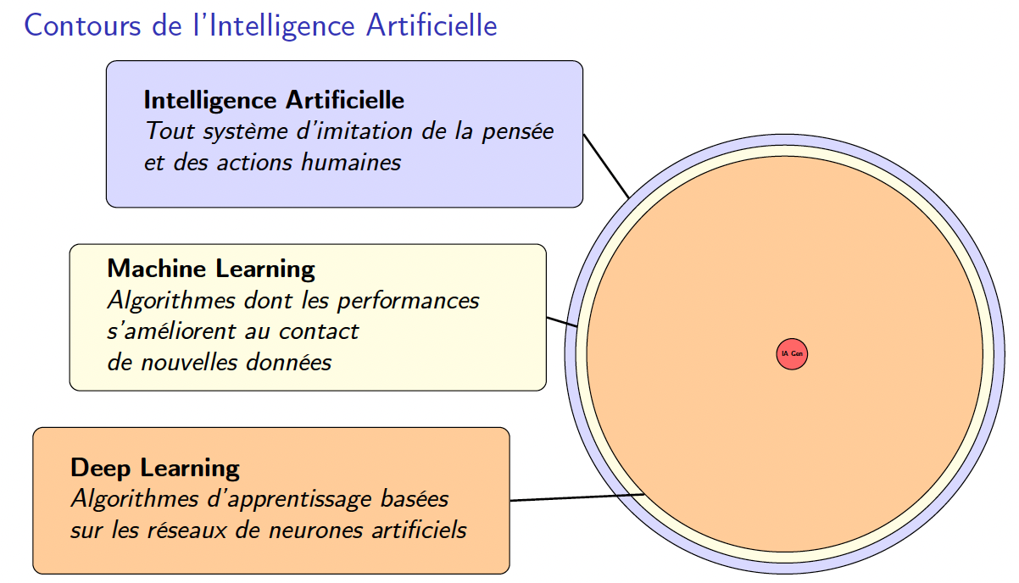
Contours de l’Intelligence Artificielle
J. Azé, 2025

Slide 8
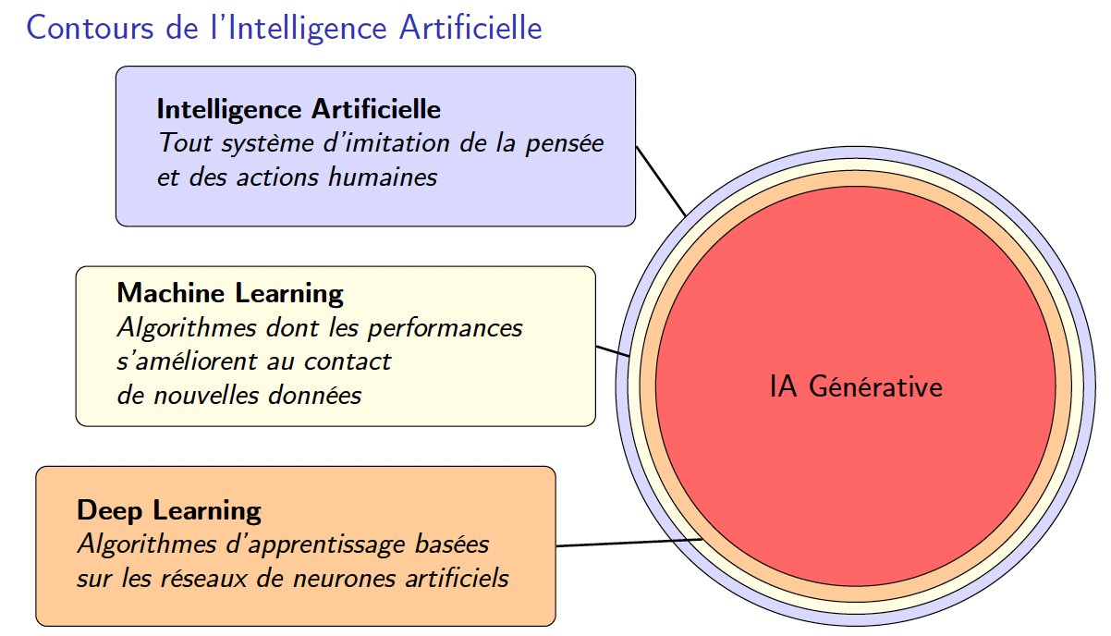
Contours de l’Intelligence Artificielle
J. Azé, 2025

Slide 9
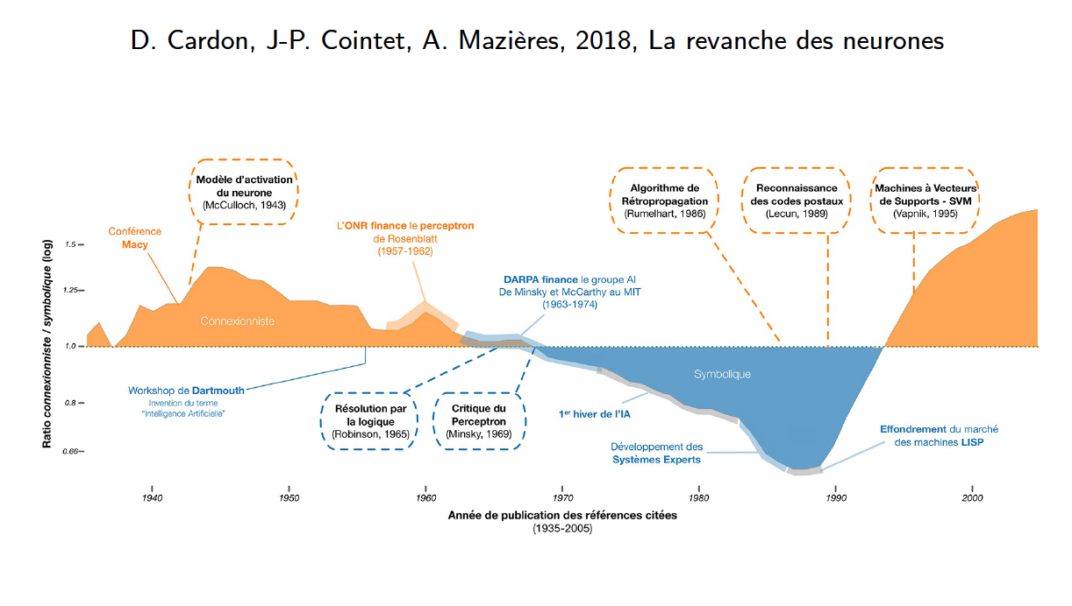
Brève histoire
IA connexionniste
Basée sur les données
Le modèle apprend les relations automatiquement et découvre les régularités dans les données
IA symbolique
Basée sur des règles explicites
L'humain définit la logique : Si X alors Y

Slide 10
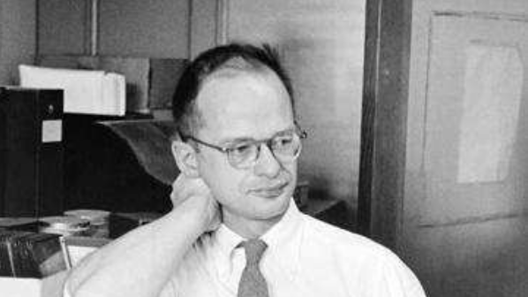
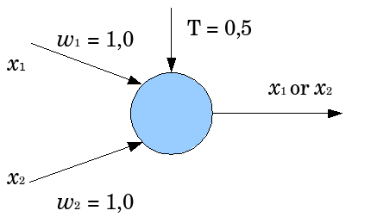
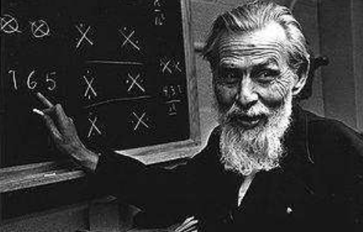
Brève histoire
McCulloch et Pitts, neurologues, inventent en 1943 le premier modèle mathématique du neurone biologique, le neurone formel.
Ce modèle mathématique implémente le raisonnement logique, posant ainsi le principe qu’une machine pouvait reproduire des fonctions cognitives humaines : fondement même de l’IA

Slide 11
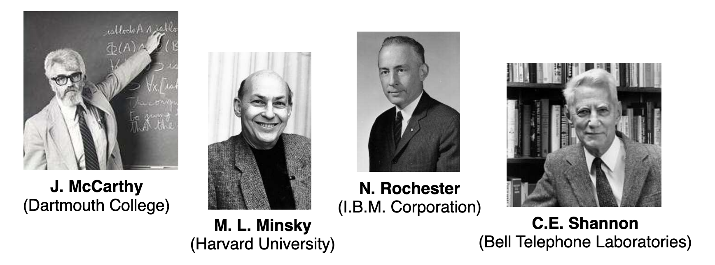
Brève histoire
McCarthy et Minsky se font aider par leurs ainés Shannon et Rochester pour organiser l’université de Dartmouth, durant les 2 mois de l'été 1956, un atelier de travail sur les machines pensantes.

Slide 12
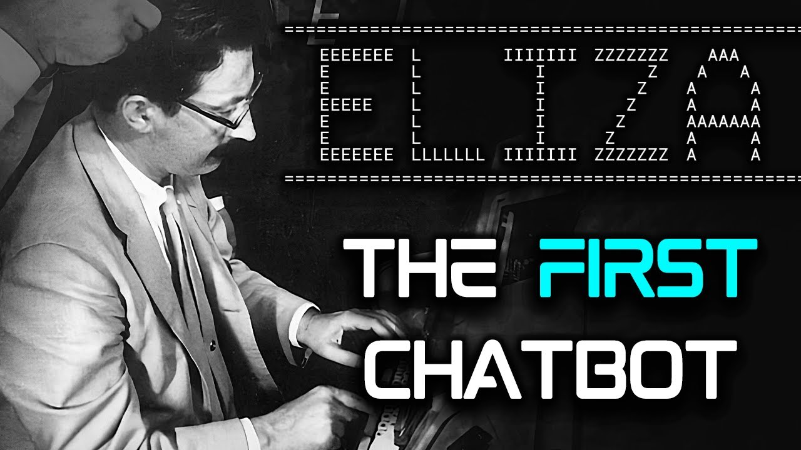
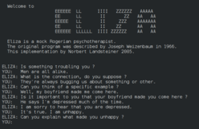
Brève histoire
ELIZA est un chatbot (un programme conçu pour converser avec l'utilisateur) écrit par Weizenbaum entre 1964 et 1966, qui simule un psychothérapeute en reformulant la plupart des affirmations du patient en questions, et en les lui posant.

Slide 13
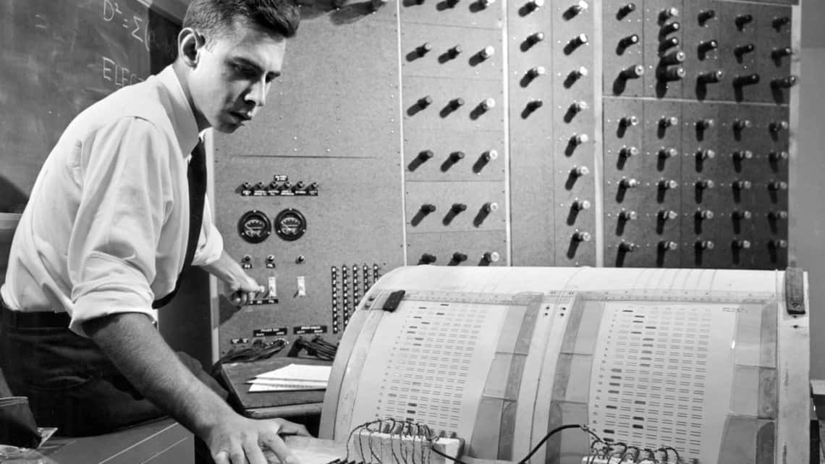
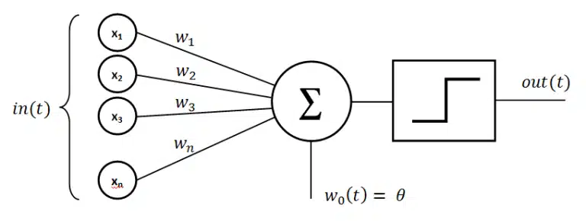
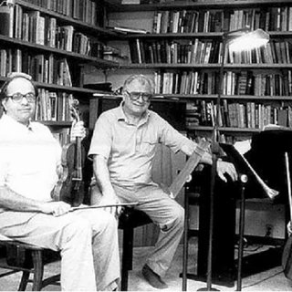
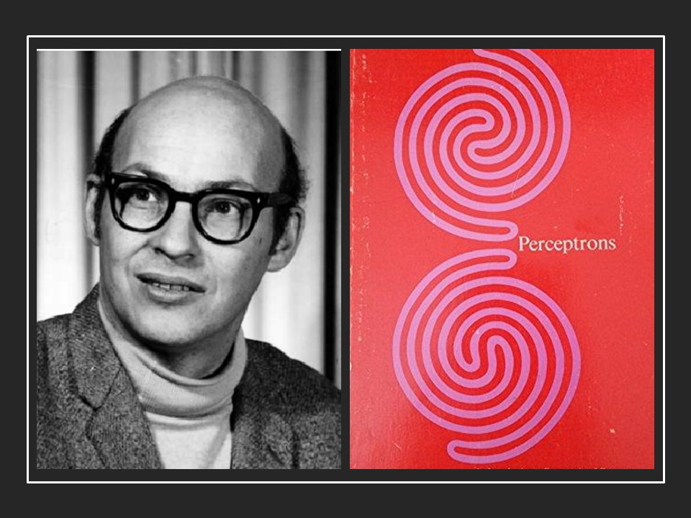
Brève histoire
Le perceptron est un algorithme d'apprentissage supervisé de classifieurs binaires (séparant 2 classes) inventé en 1957 par Rosenblatt.
Robinson découvre une méthode relativement simple pour implémenter la déduction. Pour cela il invente les concepts de résolution et d'unification.
Minsky écrit un livre intitulé Perceptrons, qui liste les limites des perceptrons et note plusieurs exagérations dans les prédictions de Rosenblatt : Fin du connexionnisme jusqu’au année 1990.

Slide 14
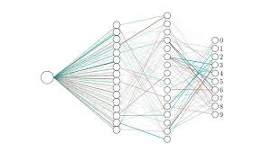
Brève histoire
La fascination de la communauté économique pour l’IA (investisseurs et agences gouvernementales) chute dans les années 1980 : c’est l’hiver de l’IA même si la recherche continue.
Rumelhart rend populaire une nouvelle méthode de formation des réseaux neuronaux appelée rétropropagation du gradient, qui a permis d’entraîner efficacement des réseaux de neurones profonds.
Elle rend possible l’optimisation automatique de millions de paramètres, ouvrant la voie à des modèles capables d’apprendre des représentations complexes.

Slide 15

Brève histoire
LeCun a démontré dès la fin des années 1980 que les réseaux de neurones convolutionnels pouvaient reconnaître automatiquement les codes postaux manuscrits, ouvrant la voie à l’utilisation industrielle du deep learning.
L’apparition de nouveaux modèles (SVM, Random Forests, Régression logistique) ont permis de mieux reconnaître et classer des données complexes en trouvant automatiquement la frontière la plus fiable possible entre différentes catégories.
L’augmentation de la puissance de calcul, des données massives et des techniques d’entraînement (GPU, dropout, architectures profondes) relance l’intérêt pour l’IA.

Slide 16


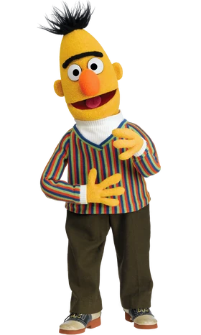




L’IA plus contemporaine
Années 2010–2014 : la révolution du deep learning
  2012 – AlexNet remporte le concours ImageNet avec un réseau de neurones profond.
Années 2015–2017 : l’IA dépasse l’humain dans des tâches complexes
  2016 – AlphaGo bat Lee Sedol, champion du monde de go
  IA capable de stratégie et d’anticipation, Apprentissage par renforcement
Années 2018–2020 : l’IA du langage et les modèles pré-entraînés
  L’IA comprend, génère et résume du texte avec une qualité inédite
  Nouveaux paradigmes : Modèles pré-entraînés sur d’immenses corpus + Fine-tuning pour des tâches spécifiques
  Modèles marquants : BERT (Google), GPT-2 / GPT-3 (OpenAI)
Années 2021… : l’IA générative et le grand public
  2022 : ChatGPT rend l’IA conversationnelle accessible à tous.
  Depuis 2023 : régulation (ex. AI Act européen), IA explicable, IA responsable, Souveraineté numérique

Slide 17
Quelles sont les étapes de l’apprentissage automatique ?

Slide 18
Un processus
Données
Modèle
Prédiction
Ce que l’IA observe pour apprendre.
Exemples, images, textes, mesures…
Qualité et quantité cruciales
La machine découvre la règle à partir des données.
Ajuste ses paramètres pour réduire l’erreur
Cherche la meilleure frontière, structure ou fonction
Devient capable de généraliser
Le modèle applique ce qu’il a appris à un nouvel exemple.
Classer (chat / chien)
Prédire une valeur (prix, score…)
Générer du texte, une image, un résumé…

Slide 19


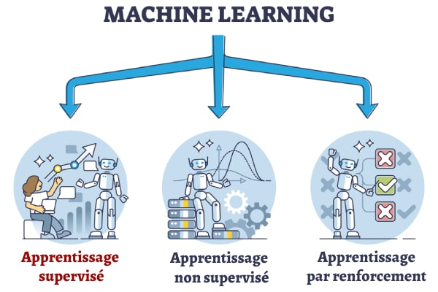


Supervisé, non supervisé, renforcement
Apprentissage machine
Chat
Prédiction
Entrainement
Apprentissage supervisé
Apprentissage non supervisé
Apprentissage par renforcement
Annotation
Données étiquetées

Slide 20
Supervisé, non supervisé, renforcement
Apprentissage machine
Clustering
Apprentissage supervisé
Apprentissage non supervisé
Apprentissage par renforcement
Données non étiquetées

Slide 21


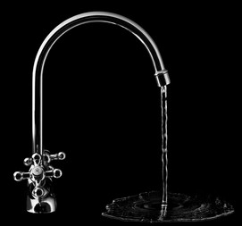
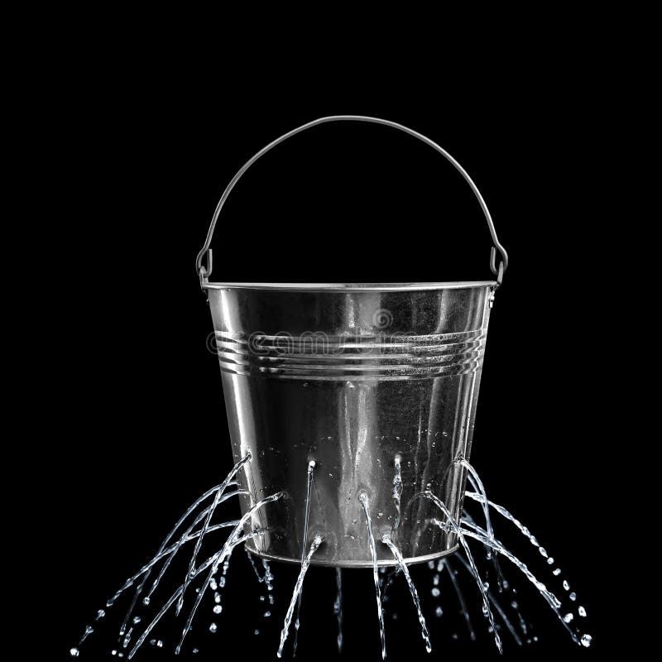
Supervisé, non supervisé, renforcement
Observe
Sélectionne une action selon une politique
Réalise une action
Reçoit une récompense ou pénalité
Mettre à jour la politique
Itération jusqu’à une politique optimale
Apprentissage machine
Agent
Ouch !
- 50 points
Apprentissage supervisé
Apprentissage non supervisé
Apprentissage par renforcement
= danger

Slide 22
Comment classer automatiquement des données ?

Slide 23
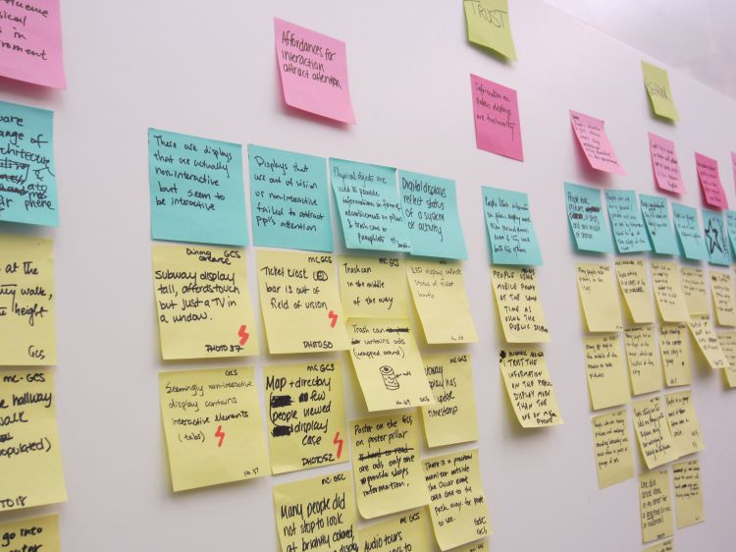
Classification automatique
Opéra de Montpellier
Scénario : prédire si une personne résilie un abonnement
Chaque post-it représente un individu, avec deux caractéristiques simples : âge et satisfaction.
Satisfaction
Âge
Notes:
Matériel
Post-its de deux couleurs
Couleur 1 = Classe A (ex : “reste abonné”)
Couleur 2 = Classe B (ex : “résilie son abonnement”)
1 tableau ou feuille A3
1 feutre
1 règle (facultative)
🟦 Étape 1 — Préparer les données (c’est-à-dire les post-its)
Chaque post-it représente un individu, avec deux caractéristiques simples.
Tu écris deux petits nombres (ou mots) sur chaque post-it, rien de plus.
Exemple de scénario : prédire si une personne résilie un abonnement
On choisit deux caractéristiques faciles à représenter :
Âge (jeune → gauche, âgé → droite)
Satisfaction (faible → bas, forte → haut)
Concrètement, voici des exemples de post-its :
Post-its bleus (classe A : reste abonné)
Âge : 25 / Satisfaction : 8
30 / 7
28 / 9
35 / 8
40 / 7
Post-its jaunes (classe B : résilie l’abonnement)
50 / 2
45 / 3
55 / 1
60 / 2
48 / 4
👉 Tu n’as pas besoin d’écrire “âge” ou “satisfaction”, juste 25 – 8, 50 – 2, etc.
Tu expliques oralement ce que signifient les deux nombres.
Si tu préfères, tu peux utiliser d’autres paires de caractéristiques :
prix payé / fréquence d’utilisation
nombre de plats cuisinés / temps passé en cuisine
niveau de stress / heures de sommeil
L’important est que les deux groupes forment deux zones distinctes quand on les place sur un plan.
🟩 Étape 2 — Dessiner l’espace des données
Sur le tableau :
Axe horizontal = Âge (gauche → jeune, droite → âgé)
Axe vertical = Satisfaction (bas → faible, haut → forte)
Tu obtiens un simple repère 2D.
🟧 Étape 3 — Placer les post-its (les “données d’entraînement”)
Tu les colles aux positions approximatives correspondant à leurs valeurs.
Exemple :
Un post-it bleu marqué 25 – 8 → à gauche et assez haut
Un post-it jaune marqué 55 – 1 → à droite et très bas
En quelques secondes, deux amas visuels se forment sur le tableau.
👉 Le public voit immédiatement qu’il existe un schéma, sans que tu n’expliques encore le mot “modèle”.
🟥 Étape 4 — Montrer l’apprentissage : tracer la frontière de décision
Tu demandes :
“Si je devais inventer une règle simple pour séparer les deux groupes, où traceriez-vous la ligne ?”
En général, quelqu’un indique une diagonale entre les deux amas.
Tu traces alors une ligne au feutre.
🎉 Tu viens de reproduire ce que fait un modèle de classification linéaire :
trouver la meilleure frontière qui sépare deux ensembles de points.
🟪 Étape 5 — Tester le “modèle”
Tu prends un nouveau post-it (ex : 42 – 6) et demandes :
“De quel côté de la ligne se trouve ce point ? Quelle classe devrait-il prédire ?”
S’ils disent “côté bleu”, tu réponds :
“Donc d’après notre modèle, il resterait abonné.”
C’est exactement le fonctionnement d’un modèle supervisé.
🟫 Étape 6 — Faire le lien théorique en 30 secondes
Tu conclues :
Les post-its = les données d’entraînement
Les nombres sur les post-its = les caractéristiques
Les couleurs = les étiquettes (labels)
La ligne dessinée = le modèle
Tester un nouveau post-it = prédiction

Slide 24
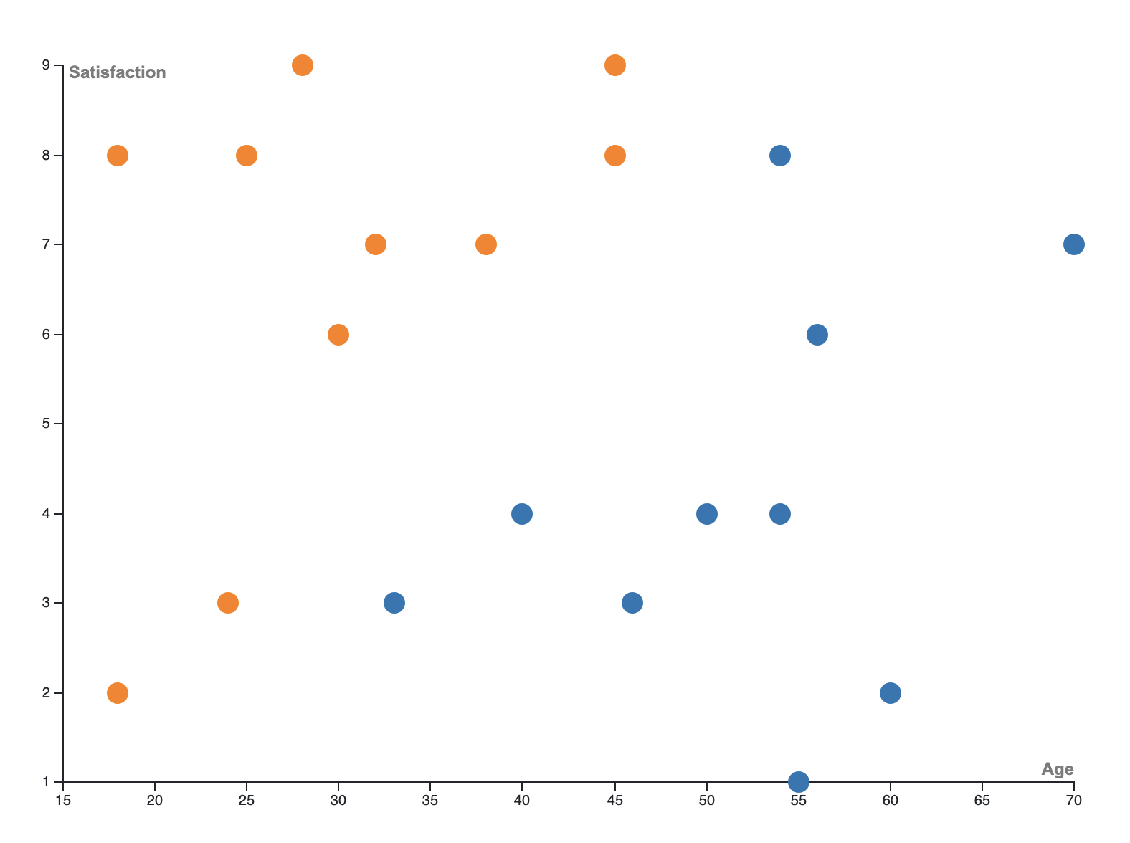
Classification automatique
“Si je devais inventer une règle simple pour séparer les deux groupes, où traceriez-vous la ligne ?”
Vous venez de reproduire ce que fait un modèle de classification linéaire : trouver la meilleure frontière (droite) qui sépare deux ensembles de points
Notes:
Matériel
Post-its de deux couleurs
Couleur 1 = Classe A (ex : “reste abonné”)
Couleur 2 = Classe B (ex : “résilie son abonnement”)
1 tableau ou feuille A3
1 feutre
1 règle (facultative)
🟦 Étape 1 — Préparer les données (c’est-à-dire les post-its)
Chaque post-it représente un individu, avec deux caractéristiques simples.
Tu écris deux petits nombres (ou mots) sur chaque post-it, rien de plus.
Exemple de scénario : prédire si une personne résilie un abonnement
On choisit deux caractéristiques faciles à représenter :
Âge (jeune → gauche, âgé → droite)
Satisfaction (faible → bas, forte → haut)
Concrètement, voici des exemples de post-its :
Post-its bleus (classe A : reste abonné)
Âge : 25 / Satisfaction : 8
30 / 7
28 / 9
35 / 8
40 / 7
Post-its jaunes (classe B : résilie l’abonnement)
50 / 2
45 / 3
55 / 1
60 / 2
48 / 4
👉 Tu n’as pas besoin d’écrire “âge” ou “satisfaction”, juste 25 – 8, 50 – 2, etc.
Tu expliques oralement ce que signifient les deux nombres.
Si tu préfères, tu peux utiliser d’autres paires de caractéristiques :
prix payé / fréquence d’utilisation
nombre de plats cuisinés / temps passé en cuisine
niveau de stress / heures de sommeil
L’important est que les deux groupes forment deux zones distinctes quand on les place sur un plan.
🟩 Étape 2 — Dessiner l’espace des données
Sur le tableau :
Axe horizontal = Âge (gauche → jeune, droite → âgé)
Axe vertical = Satisfaction (bas → faible, haut → forte)
Tu obtiens un simple repère 2D.
🟧 Étape 3 — Placer les post-its (les “données d’entraînement”)
Tu les colles aux positions approximatives correspondant à leurs valeurs.
Exemple :
Un post-it bleu marqué 25 – 8 → à gauche et assez haut
Un post-it jaune marqué 55 – 1 → à droite et très bas
En quelques secondes, deux amas visuels se forment sur le tableau.
👉 Le public voit immédiatement qu’il existe un schéma, sans que tu n’expliques encore le mot “modèle”.
🟥 Étape 4 — Montrer l’apprentissage : tracer la frontière de décision
Tu demandes :
“Si je devais inventer une règle simple pour séparer les deux groupes, où traceriez-vous la ligne ?”
En général, quelqu’un indique une diagonale entre les deux amas.
Tu traces alors une ligne au feutre.
🎉 Tu viens de reproduire ce que fait un modèle de classification linéaire :
trouver la meilleure frontière qui sépare deux ensembles de points.
🟪 Étape 5 — Tester le “modèle”
Tu prends un nouveau post-it (ex : 42 – 6) et demandes :
“De quel côté de la ligne se trouve ce point ? Quelle classe devrait-il prédire ?”
S’ils disent “côté bleu”, tu réponds :
“Donc d’après notre modèle, il resterait abonné.”
C’est exactement le fonctionnement d’un modèle supervisé.
🟫 Étape 6 — Faire le lien théorique en 30 secondes
Tu conclues :
Les post-its = les données d’entraînement
Les nombres sur les post-its = les caractéristiques
Les couleurs = les étiquettes (labels)
La ligne dessinée = le modèle
Tester un nouveau post-it = prédiction

Slide 25
Classification automatique
Opéra de Montpellier
Scénario : prédire si une personne résilie un abonnement
Chaque post-it représente un individu, avec deux caractéristiques simples : âge et satisfaction.
Quelles autres caractéristiques aurions-nous pu prendre en compte ?
  heures de sommeil
  fréquence d’utilisation de l’abonnement
  temps passé en cuisine
  moyenne prix des places
  niveau de stress
Notes:
Matériel
Post-its de deux couleurs
Couleur 1 = Classe A (ex : “reste abonné”)
Couleur 2 = Classe B (ex : “résilie son abonnement”)
1 tableau ou feuille A3
1 feutre
1 règle (facultative)
🟦 Étape 1 — Préparer les données (c’est-à-dire les post-its)
Chaque post-it représente un individu, avec deux caractéristiques simples.
Tu écris deux petits nombres (ou mots) sur chaque post-it, rien de plus.
Exemple de scénario : prédire si une personne résilie un abonnement
On choisit deux caractéristiques faciles à représenter :
Âge (jeune → gauche, âgé → droite)
Satisfaction (faible → bas, forte → haut)
Concrètement, voici des exemples de post-its :
Post-its bleus (classe A : reste abonné)
Âge : 25 / Satisfaction : 8
30 / 7
28 / 9
35 / 8
40 / 7
Post-its jaunes (classe B : résilie l’abonnement)
50 / 2
45 / 3
55 / 1
60 / 2
48 / 4
👉 Tu n’as pas besoin d’écrire “âge” ou “satisfaction”, juste 25 – 8, 50 – 2, etc.
Tu expliques oralement ce que signifient les deux nombres.
Si tu préfères, tu peux utiliser d’autres paires de caractéristiques :
prix payé / fréquence d’utilisation
nombre de plats cuisinés / temps passé en cuisine
niveau de stress / heures de sommeil
L’important est que les deux groupes forment deux zones distinctes quand on les place sur un plan.
🟩 Étape 2 — Dessiner l’espace des données
Sur le tableau :
Axe horizontal = Âge (gauche → jeune, droite → âgé)
Axe vertical = Satisfaction (bas → faible, haut → forte)
Tu obtiens un simple repère 2D.
🟧 Étape 3 — Placer les post-its (les “données d’entraînement”)
Tu les colles aux positions approximatives correspondant à leurs valeurs.
Exemple :
Un post-it bleu marqué 25 – 8 → à gauche et assez haut
Un post-it jaune marqué 55 – 1 → à droite et très bas
En quelques secondes, deux amas visuels se forment sur le tableau.
👉 Le public voit immédiatement qu’il existe un schéma, sans que tu n’expliques encore le mot “modèle”.
🟥 Étape 4 — Montrer l’apprentissage : tracer la frontière de décision
Tu demandes :
“Si je devais inventer une règle simple pour séparer les deux groupes, où traceriez-vous la ligne ?”
En général, quelqu’un indique une diagonale entre les deux amas.
Tu traces alors une ligne au feutre.
🎉 Tu viens de reproduire ce que fait un modèle de classification linéaire :
trouver la meilleure frontière qui sépare deux ensembles de points.
🟪 Étape 5 — Tester le “modèle”
Tu prends un nouveau post-it (ex : 42 – 6) et demandes :
“De quel côté de la ligne se trouve ce point ? Quelle classe devrait-il prédire ?”
S’ils disent “côté bleu”, tu réponds :
“Donc d’après notre modèle, il resterait abonné.”
C’est exactement le fonctionnement d’un modèle supervisé.
🟫 Étape 6 — Faire le lien théorique en 30 secondes
Tu conclues :
Les post-its = les données d’entraînement
Les nombres sur les post-its = les caractéristiques
Les couleurs = les étiquettes (labels)
La ligne dessinée = le modèle
Tester un nouveau post-it = prédiction

Slide 26
Classification automatique
https://teachablemachine.withgoogle.com/train
Construisez-vous un jeu de données avec 3 classes, apprenez un modèle, testez-le

Slide 27
Les IA générative

Slide 28
Qu'est-ce qu'une IA générative ?
Un type d'IA capable de créer du contenu nouveau et original à partir de données d'entraînement : textes, images, musique, données tabulaires…
Fonctionnement :
  S'appuie sur des réseaux neuronaux profonds
  Apprend des motifs, des structures et des styles à partir de données existantes
  Génère des résultats proches du contenu humain
Exemples d’applications :
  Création de contenu automatisée (mails, articles…)
  Génération d'images réalistes ou artistiques
  Synthèse vocale, génération musicale
  Chatbots et assistants conversationnels

Slide 29
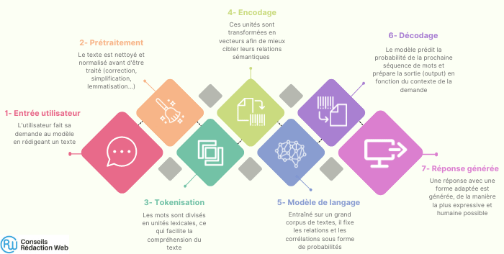
7 étapes du fonctionnement de CHATGPT
https://www.conseils-redaction-web.fr/chatgpt

Slide 30
Comment comparer les IA génératives ?

Slide 31
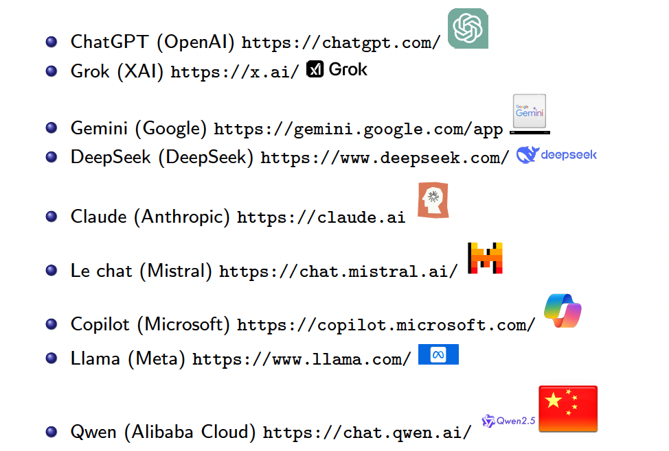
Principaux outils d’IA générative
J. Azé, 2025

Slide 32
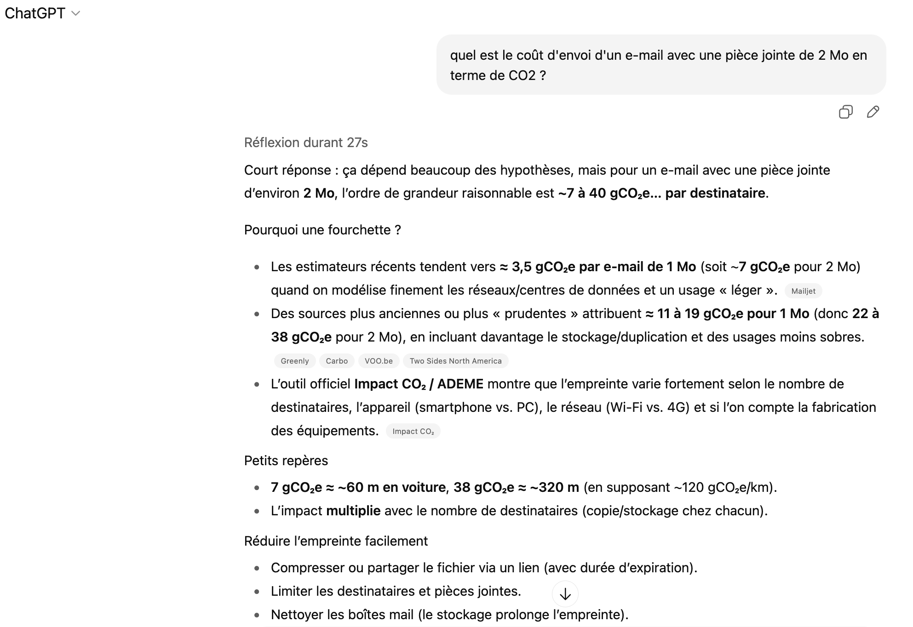
Qualité de la réponse
ChatGPT
J. Azé, 2025

Slide 33
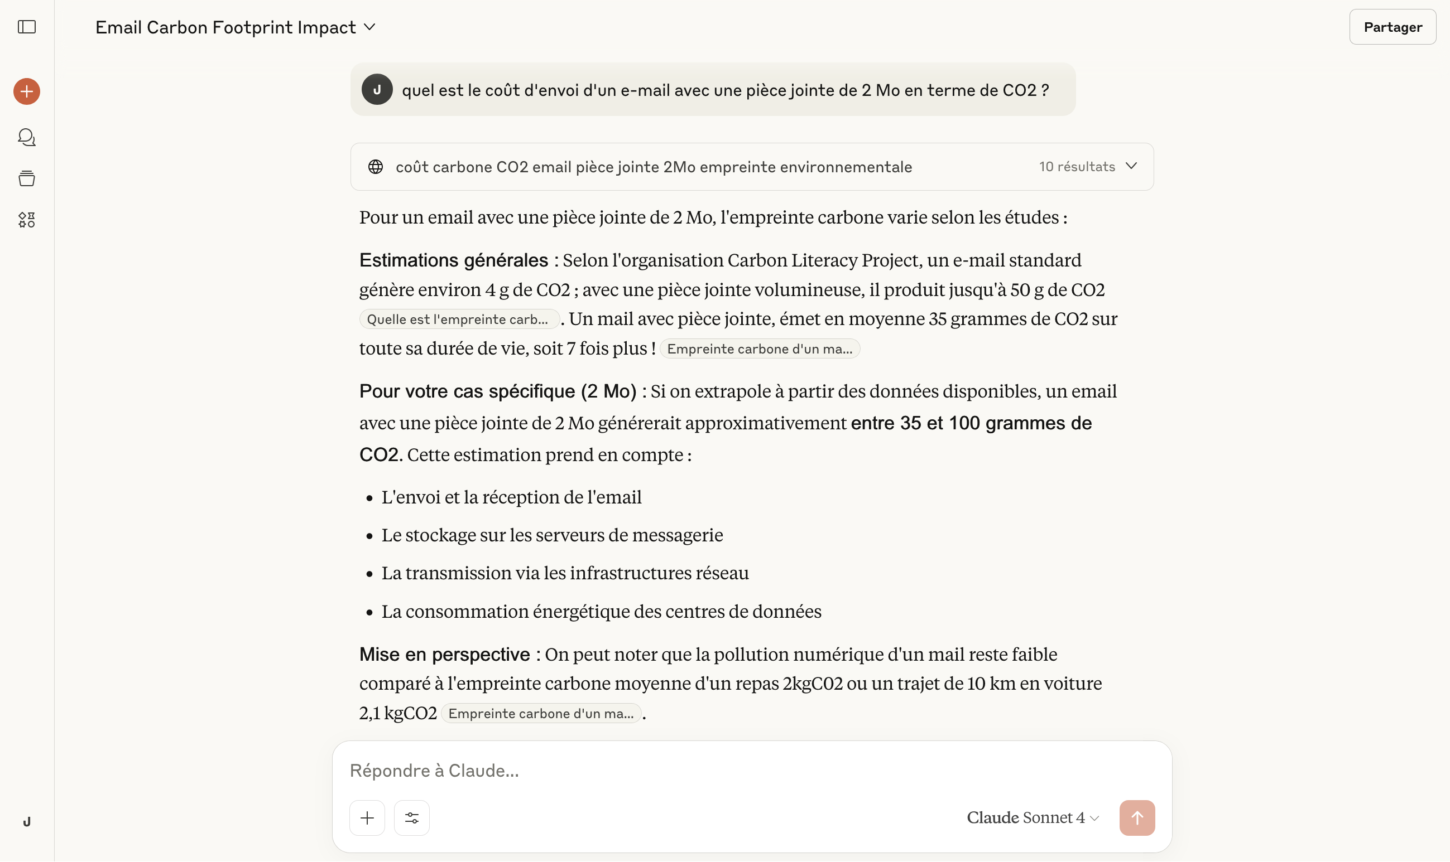
Qualité de la réponse
Claude
J. Azé, 2025

Slide 34
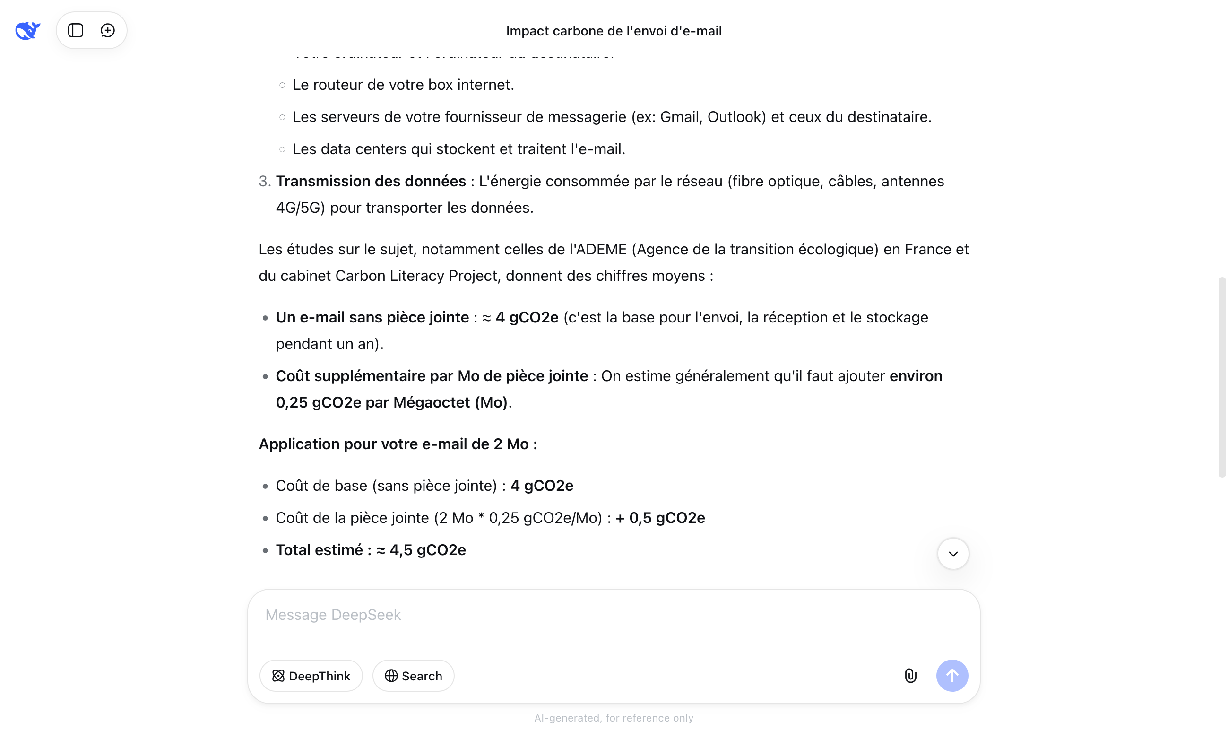
Qualité de la réponse
DeepSeek
J. Azé, 2025

Slide 35
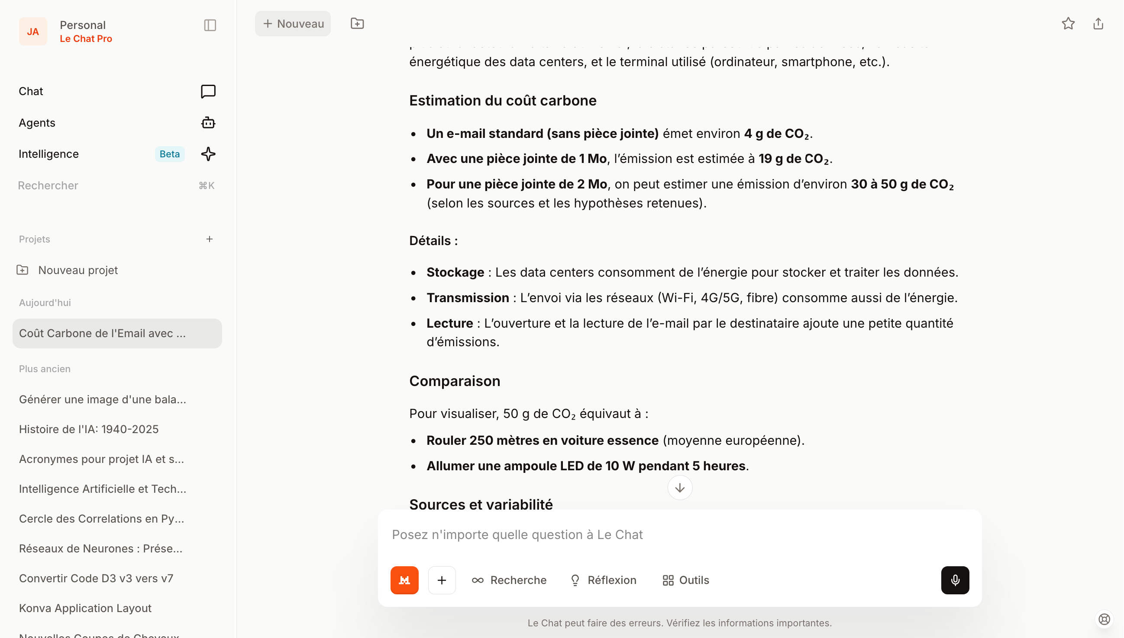
Qualité de la réponse
Le Chat
J. Azé, 2025

Slide 36
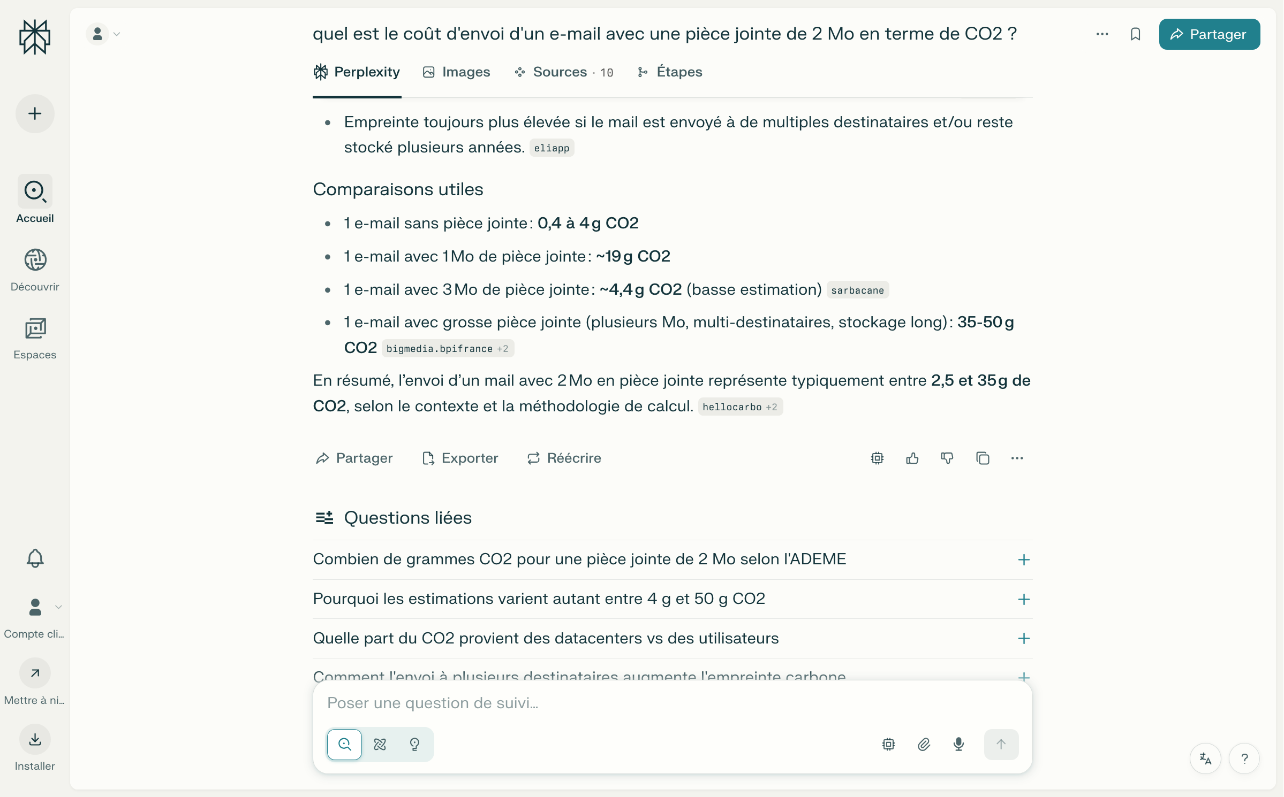
Qualité de la réponse
Perplexity
J. Azé, 2025

Slide 37
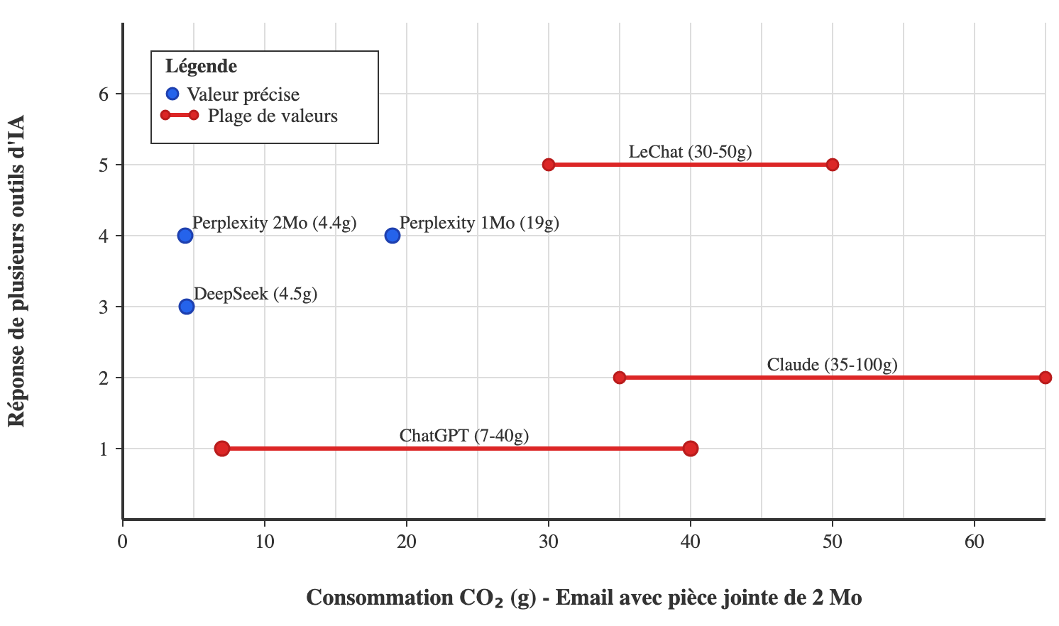
Qualité de la réponse
Question : quel est le coût d’envoi d’un e-mail avec une pièce jointe de 2Mo en termes de CO2 ?
J. Azé, 2025

Slide 38
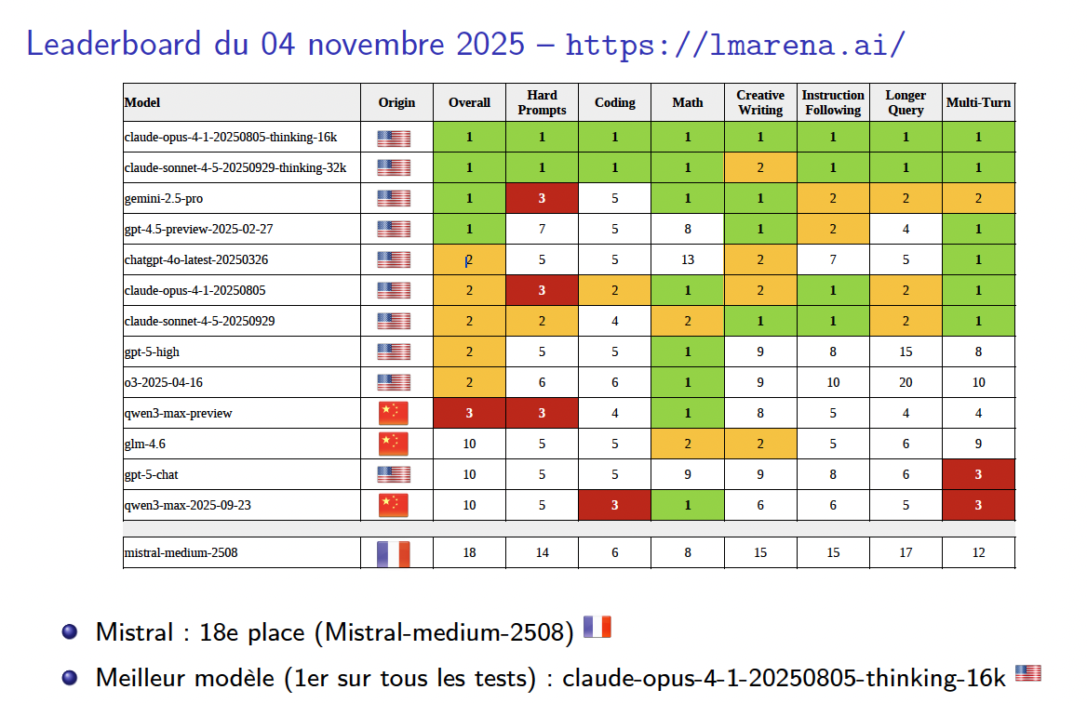
Quels sont les meilleures IAs génératives
https://lmarena.ai/leaderboard

Slide 39
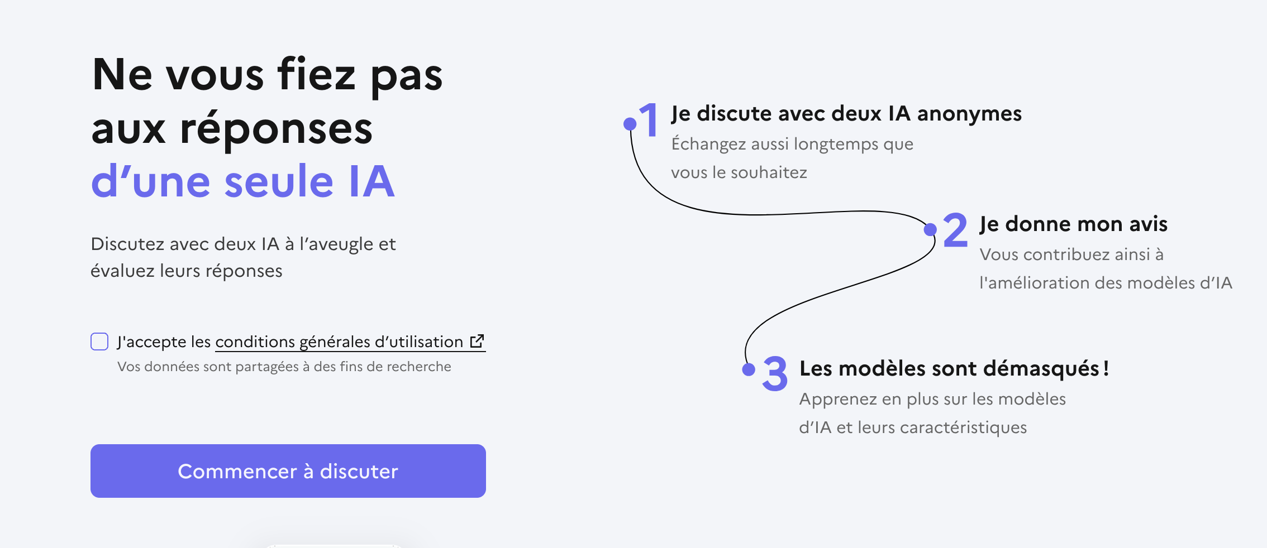
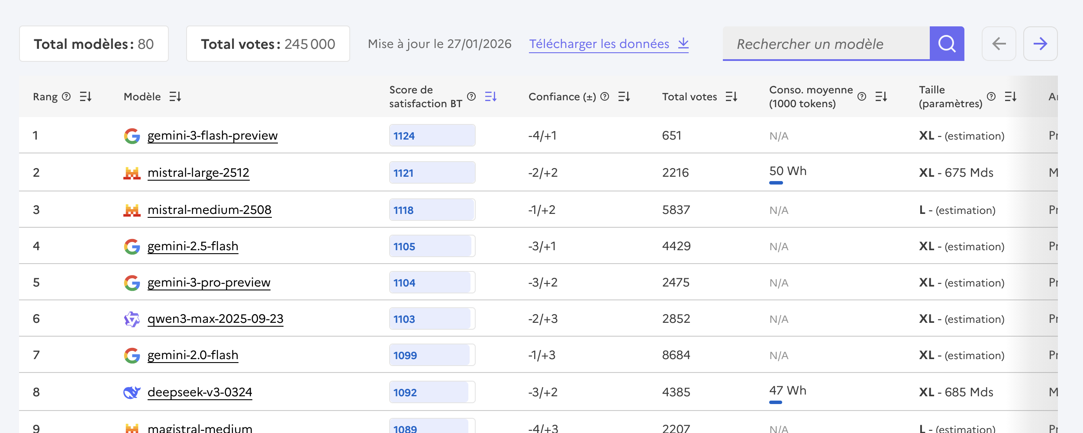
Comparer les IA
https://comparia.beta.gouv.fr/

Slide 40
Pourquoi une IA générative installée en local sur sa machine

Slide 41
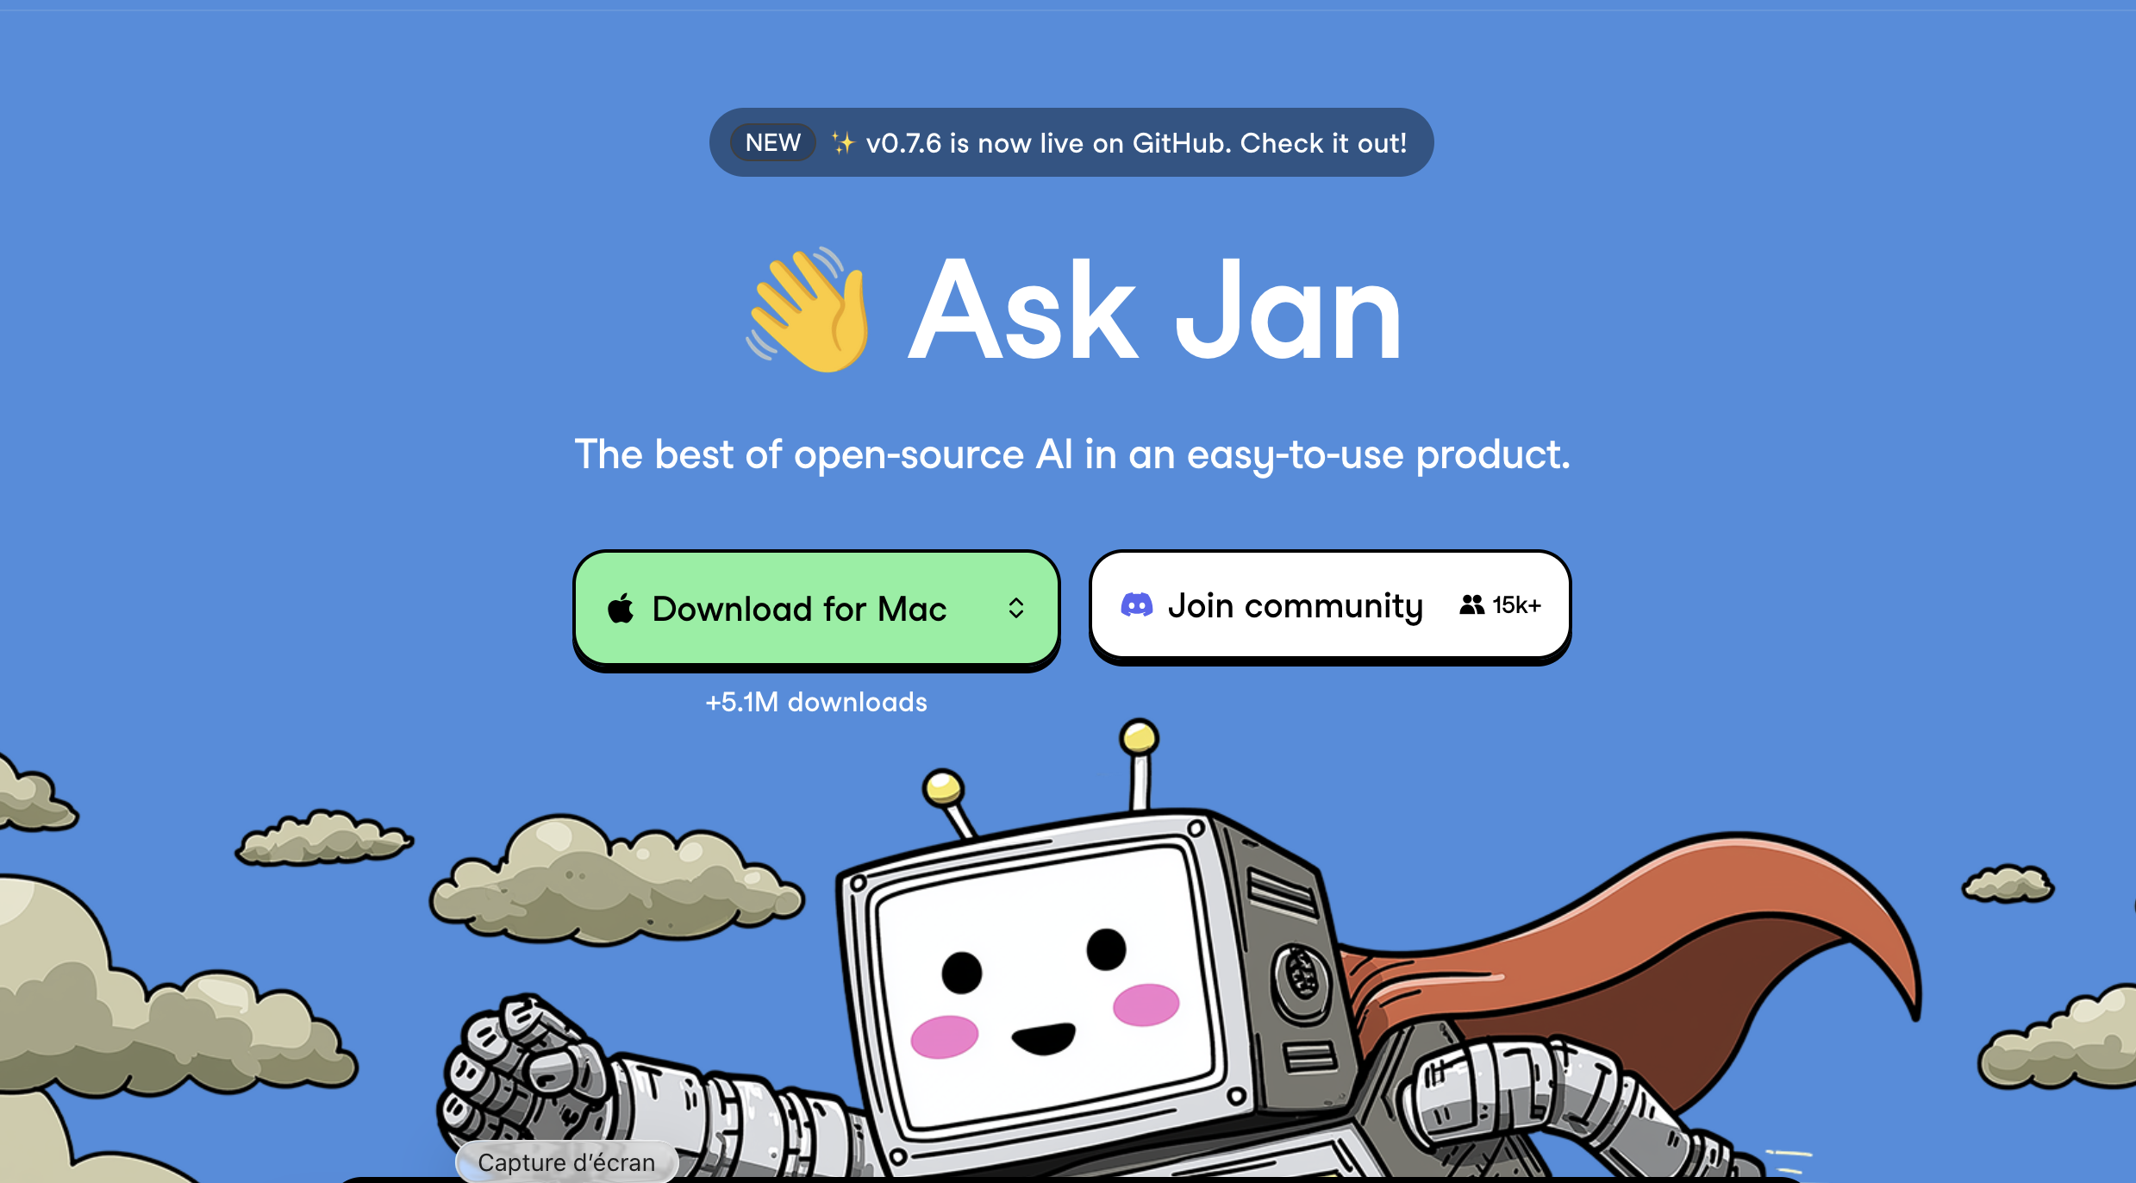
Installer une IA sur sa machine
https://www.jan.ai/

Slide 42
Pourquoi les IA hallucinent ?

Slide 43
Des hallucinations…
Donne-moi un résumé d’un article scientifique intitulé "Quantum-Driven Neuroplasticity: A Multilevel Model" publié en 2017 par l'équipe de Meyer et al. dans Nature Neuroscience.
Résume le protocole expérimental utilisé dans l’étude de J. Hargrave (2015) qui démontre une corrélation entre flexibilité cognitive et rythmes gamma spontanés.
Présente les conclusions principales du Montpellier Longitudinal Cultural Dataset décrit par Cl. Reymond (2021).

Slide 44
Pourquoi des hallucinations
Parce que les IA génératives ne “savent” rien : elles prédisent la suite la plus probable
  Un LLM ne vérifie pas les faits.
  Il génère du texte plausible basé sur les statistiques de son corpus.
  → Si le modèle manque d’information, il comble les trous.
Parce que l’entraînement contient des données incomplètes et/ou contradictoires
  Les corpus comportent :
    des erreurs
    des approximations
    des contradictions
  → Le modèle apprend aussi ces imperfections.

Slide 45
Comment bien prompter ?

Slide 46
Et concrètement
1
Contexte
2
Tâche
3
Instruction
4
5
Clarification
Raffinage
6
Formattage
Ignore les prompts précédents dans cette conversation. Tu es un écrivain expérimenté avec une grande expertise dans l’industrie. Ton travail est d’écrire du contenu qui va être publié en ligne sur des sites, des médias sociaux, des newsletters et des publicités. Tu écris dans un style informatif, amical et engageant et tu incorpore de l’humour et des exemples de la vie réelle. Je vais te fournir des séries de sujets et tu va me proposer des plans d’article pour une publication. Comprends-tu ?
Peux-tu réécrire de manière plus nature et expressive et inclure des exemples précis ?
Peux-tu reformater le texte pour une publication Linkedin ?

Slide 47
Amorçage du prompt
Fournir une entrée initiale au modèle avant qu’il génère sa réponse pour le guider lors de la génération de la réponse.
Exemple sans amorçage :
  Où est ce que je peux aller pour mes prochaines vacances ?
Exemple avec amorçage :
  Je veux faire un voyage en famille avec femme et enfant. Idéalement, je voudrais aller dans une destination tropicale près de la mer. De plus, il est préférable que le vol soit direct depuis Paris et que le voyage ne coute pas plus de 3000 euros par personne. Quelle destination me recommande-tu ?

Slide 48
Exemples de prompt
Résume-moi ce texte…
Donnes moi des métaphores, analogies, synonymes pour….
Traduit en Français ce texte…
Explique-moi le concept de …
Peux-tu me proposer un plan pour un rapport sur…
Fais-moi le brouillon d’une liste de titres de chapitres pour une livre sur...
Donnes moi le plan pour un cours sur…
Peux-tu me suggérer des prompts créatifs pour m’aider à démarrer…
Brainstorme et proposes moi 10 idées pour améliorer…
Créée moi un brouillon pour un ce message
Peux tu créer un template pour pour un formulaire sur…
Peux-tu me proposer un refus poli à ce mail…
Donnes moi des recettes avec les ingrédients…
Peux-tu me suggérer des options de menu équilibré…
Peux-tu me proposer un agenda quotidien..
Comment améliorer mon CV ?

Slide 49
Révision d’un prompt
Contrairement au moteur de recherche, l’IA générative mémorise les conversations précédentes, permettant de préciser les réponses petit à petit :
Peux-tu mettre les mots clés en gras ?
Peux-tu organiser le texte par date, lieu, prix ?
Peux-tu proposer des résultats nouveaux et moins communs ?
Peux-tu ajouter les bons emojis dans ce texte ?
Peux-tu expliquer ce concept à un enfant de 5 ans ?
Peux-tu reformater en tableau par catégorie ?
Peux-tu réécrire depuis la perspective d’un expert industriel ?
Peux-tu réécrire de manière plus ou moins formelle ?
Peux-tu corriger la grammaire et remplacer ce terme ?
Peux-tu ajouter de l’humour, de la bienveillance dans ce mail ?
Peux-tu résumer en 3 lignes ? Écrire sous forme de puces ?

Slide 50
Prompting à partir de Zéro, Un et un peu d’exemples
Zero Shot : Pas de données avant le prompt
  Ecrit un article pour un blog de voyage en Espagne
One Shot : Un exemple avant le prompt
  Ecrit un article pour un blog de voyage en Espagne qui ressemble à cet article « …. »
Few Shot : Des exemples avant le prompt
  Ecrit un article pour un blog de voyage en Espagne qui ressemble à ces articles « …. », « … », « … »

Slide 51
Prompting avancés
Expliquer étape par étape son raisonnement
  Quel est le diamètre du soleil? Réfléchis étape par étape
Demander à l’IA ses sources
  Quel est le diamètre du soleil? Donnes moi tes sources
Demander à l’IA de demander avant d’écrire
  Tu es un expert de la communication. Je vais te demander de réaliser des tâches spécifiques. Avant de répondre, je veux que tu te demandes si tu as bien compris la tâche demandée. As-tu compris ?
  Super, ma question est « Comment je peux faire adhérer plus de personne à mon association ». La tache est « de construire un guide avec les étapes ». Poses moi n’importe quelle question avant de réaliser ta tâche ?

Slide 52
Prompting avancés
Critiquer
  Je voudrais que tu agisses comme un expert et un critique de l’animation sociale. Critique le contenu que je vais te donner juste après, convainc moi qu’il est superficiel et donnes moi des critiques constructives qui me permettrait de m’améliorer. Penses étape par étape.
Comparer
  Peux tu comparer les 2 textes ci-après; Souligne les similarités, les différences, les caractéristiques qualitative et quantitatives, fonctionnel, impact dans un tableau. Voici les deux contenus : « … » et « … »
Prompt inversé
  Tu es un expert expert du prompt engineering. Je veux que tu retrouve les prompts à partir de textes que je vais te donner. Essaye d’être le plus spécifique possible en te basant sur le ton, le style, la syntaxe, le langage et tous les facteurs que tu trouveras pertinents. Je voudrais réutiliser ce prompt pour répliquer le style des textes que je vais te fournir. Ton prompt sera effectif si, quand il sera utilisé dans l’IA, il fournira les textes que je t’aurai donné en entrée. Réponds « compris » si tu as compris. Si cela n’est pas clair, ne réponds pas et pose-moi des questions pour clarifier ta compréhension.

Slide 53
Petit exercice de prompt
Trouve un binôme qui n’est pas de ton domaine
Choisis un sujet (bien spécifique de ton domaine)
Demande à ton binôme de te proposer un plan de cours détaillé (5m de préparation)
Evalue son résultat en surlignant
  ce qui vous semble correct
  ce qui est vague ou imprécis
  ce qui vous semble faux ou discutable

Slide 54
Une IA sécurisée et éthique ?

Slide 55
Une IA sécurisée et éthique ?
1. Biais et désinformation
  Les réponses peuvent contenir des informations biaisées ou incorrectes si les données d'entraînement sont imparfaites.
  Un prompt mal formulé peut entraîner des résultats inexacts ou orientés.
2. Manipulation et mésusage
  Des prompts conçus pour manipuler l'IA peuvent générer du contenu trompeur ou nuisible.
  Exploitation des modèles pour produire de la désinformation ou des propos haineux.
3. Risque de fuite d'informations sensibles
  Attention aux informations personnelles ou professionnelles dans les requêtes.
  Les prompts contenant des données confidentielles peuvent entraîner des fuites involontaires.
4. Dépendance et perte d'esprit critique
  Risque de s'appuyer excessivement sur l'IA sans vérifier la véracité des réponses.
  Perte de compétences humaines en analyse et en réflexion critique.

Slide 56
Quels outils?

Slide 57
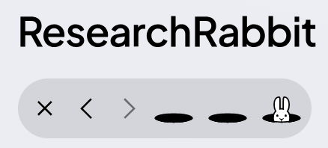


Quels outils ?
Connecte les articles, visualise les réseaux de citation
https://app.researchrabbit.ai
Trouve des articles académiques pertinents et de générer des résumés automatiques
https://elicit.com
Génère des résumés structurés d’articles ou de collections d’article
https://app.jenni.ai

Slide 58



Quels outils ?
Faire une revue de la littérature systématique
https://www.rayyan.ai/
Générer des résumés, présentations, audios, vidéos, tableaux, flashcard à partir de multiples sources sélectionnées
https://notebooklm.google.com/
Formule des phrases, structure des paragraphes, aide avec la langue, citations, etc.
https://app.jenni.ai

Slide 59
Attention
Aucune IA ne remplace un regard critique : même si un résumé ou une suggestion paraît bonne, il faut toujours vérifier l’article original (méthode, contexte, validité).
Les outils ont des biais selon les bases de données qu’ils couvrent : certaines disciplines ou langues peuvent être moins bien couvertes.
Pour la rédaction, l’IA peut aider, mais le travail académique demande souvent une réflexion originale, rigueur & nuance : l’IA doit rester un outil d’aide, pas un “rédacteur automatique” sans supervision.

Slide 60
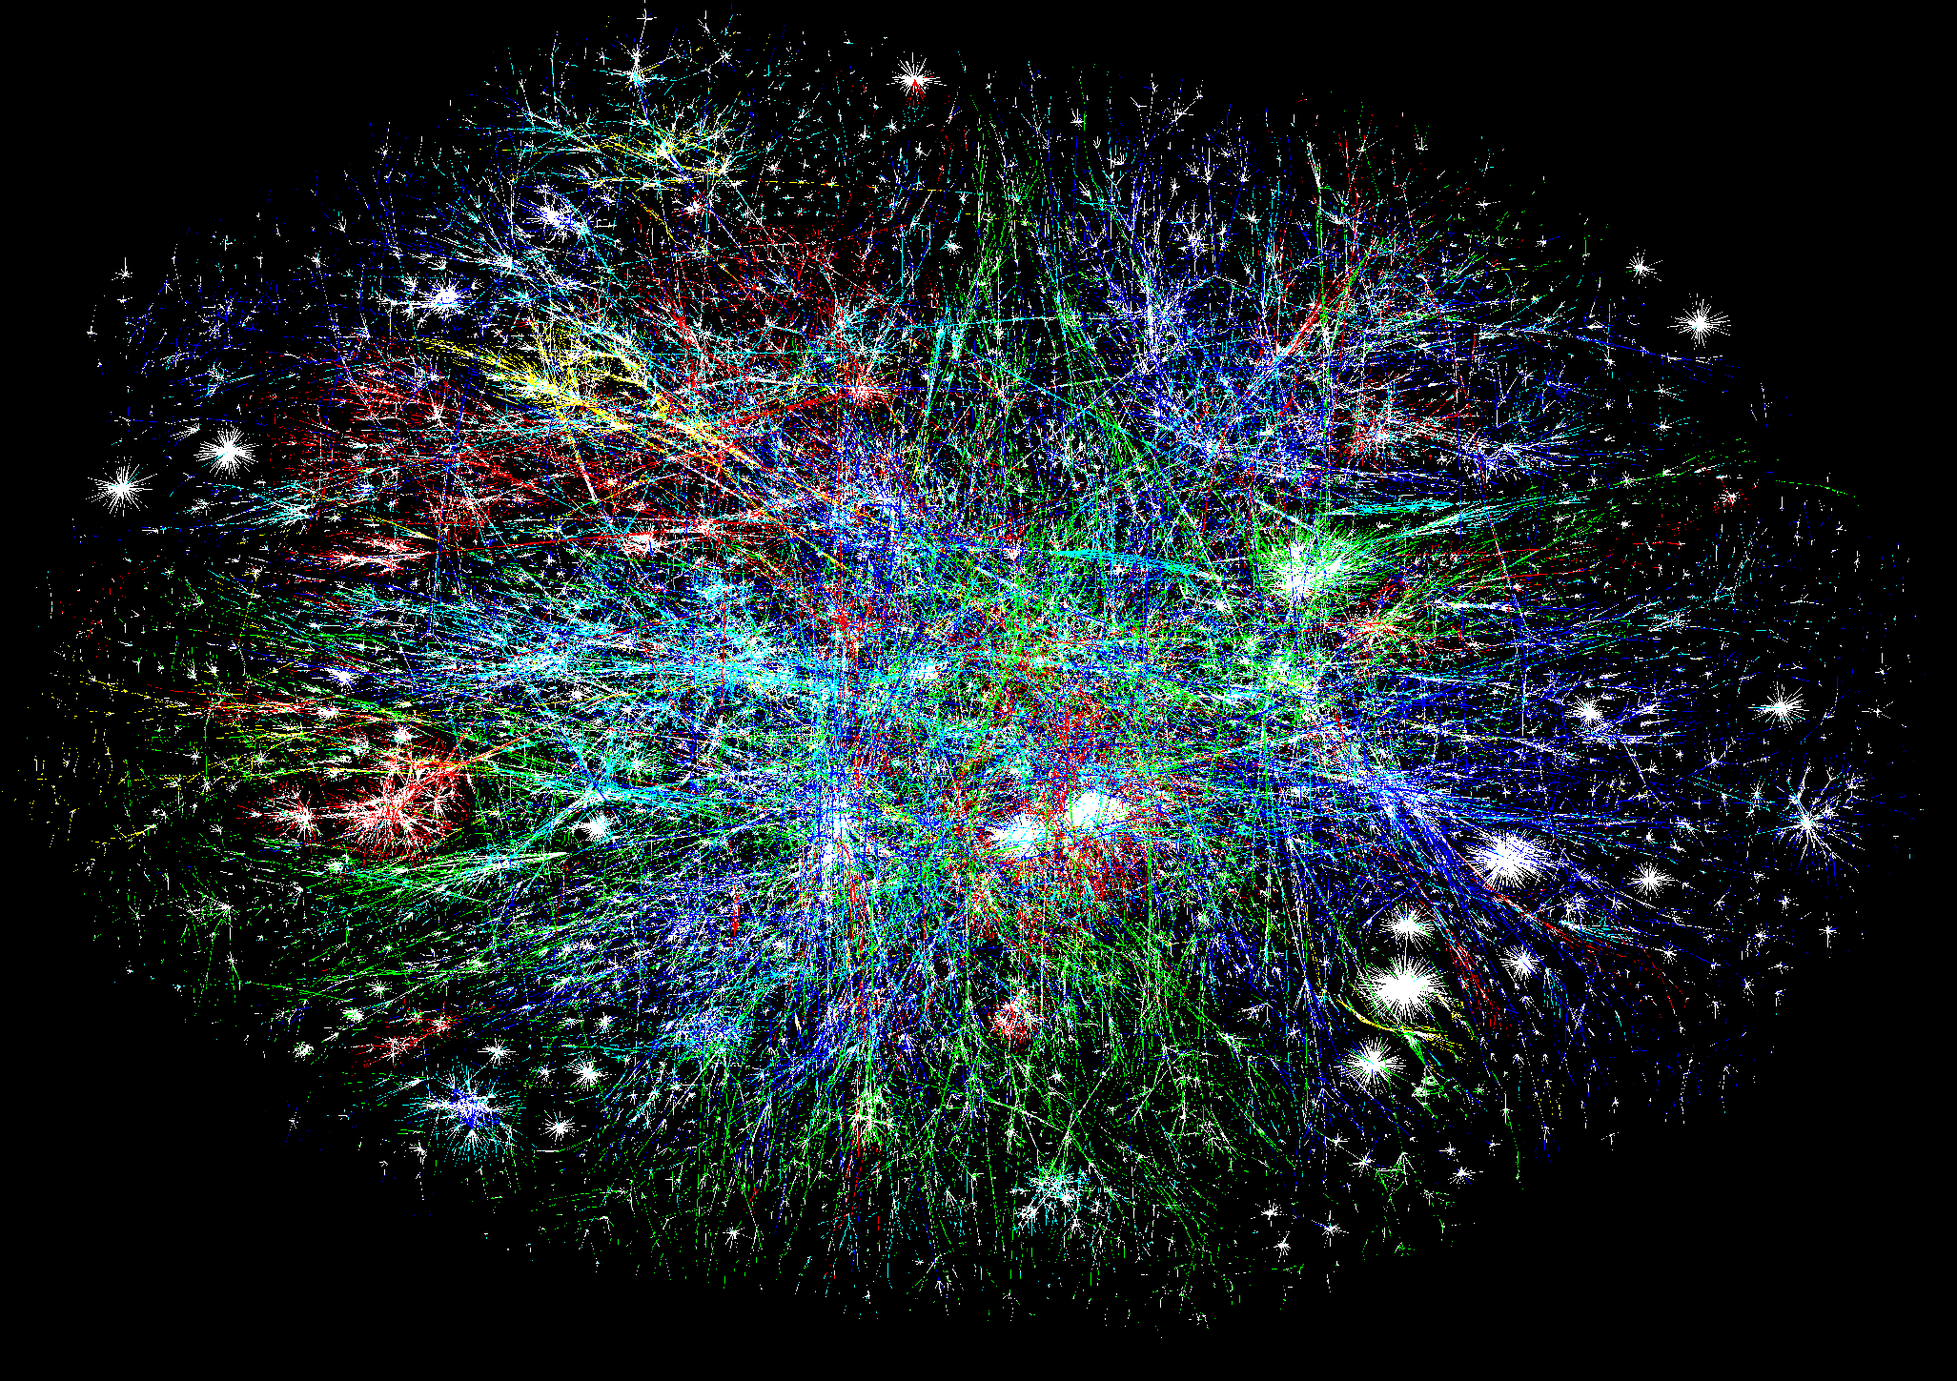
Merci de votre attention

